Slide 1
Debay Market
Ein Projekt von Amir und Jannis

Slide 2
Agenda
Projektübersicht
Zielgruppe
Hauptfunktionen
Technlogiestack
Live Demonstration

Slide 3
Projektübersicht
Debay ist eine Web-App
Online-Verkauf von technischen Produkten

Slide 4
Zielgruppe
Alle, die technische Produkte online kaufen möchten
Käufer von Elektronik und Zubehör
Fokus, einfache und schnelle Bestellabwicklung

Slide 5
Hauptfunktionen
Kundenregistrierung
Warenkorb und Bestellprozess
Bestellhistorie
Zahlungsabwicklung

Slide 6

Technologie Stack
Docker
PostgreSQL
Java
Springboot
HTML
CSS

Slide 7

Docker
Dockerfile: Generiert ein Image des Projektes
Docker-yaml: startet zwei Container
App-Container
Datenbankcontainer

Slide 8

Backend
Controller für die Backend Logik.
Entitäten für die Objekterstellung und Datenbanktabellen.
Respositories für die Zugriffe auf die Datenbank

Slide 9
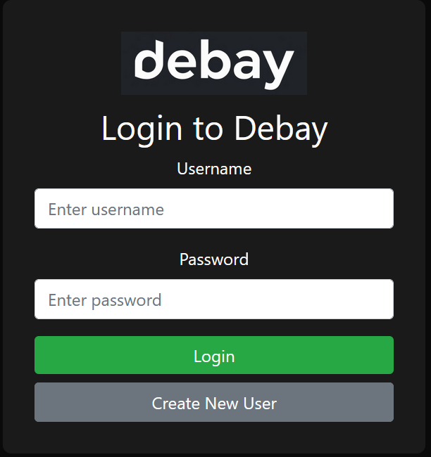
Frontend
HTML Templates als Frontend übernommen
Thymeleaf für die vereinfachte Nutzung von HTML-Files.
CSS für Design

Slide 10

Fragen?

Slide 11
Danke für eure Aufmerksamkeit

